Slide 1
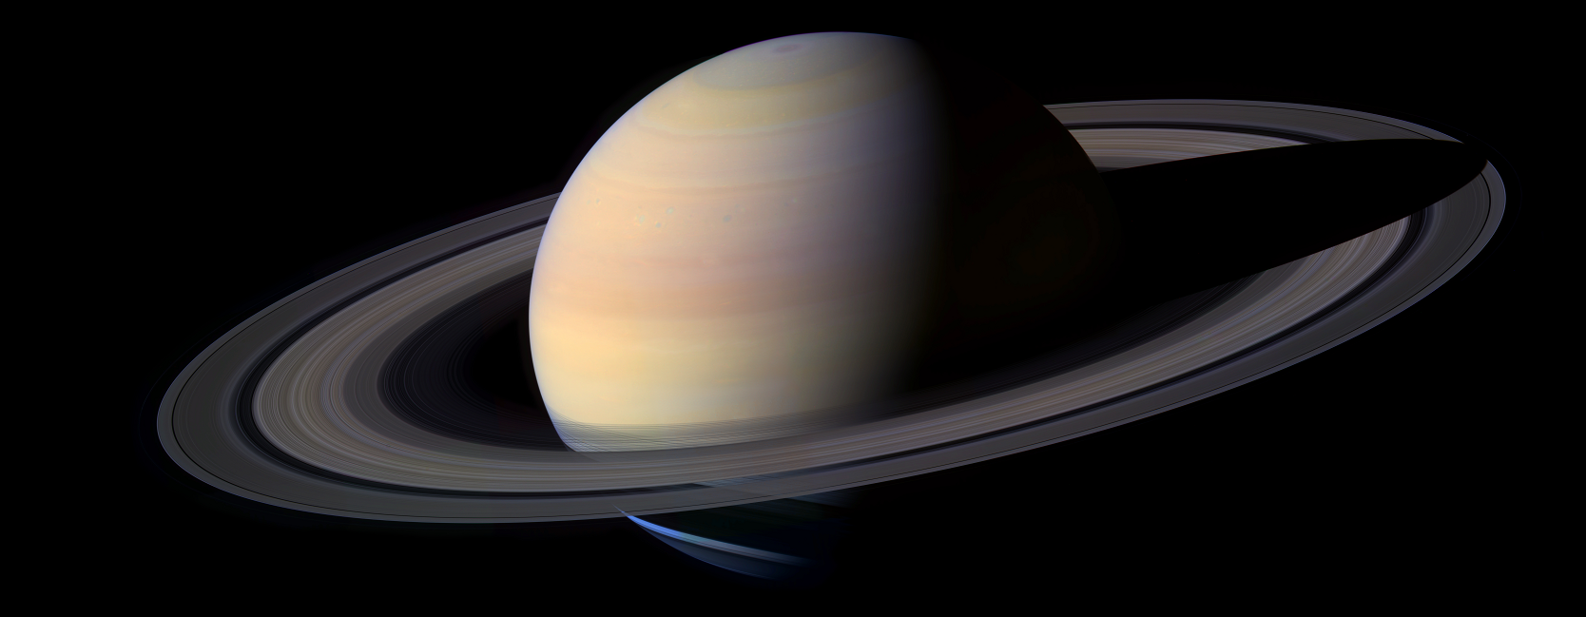
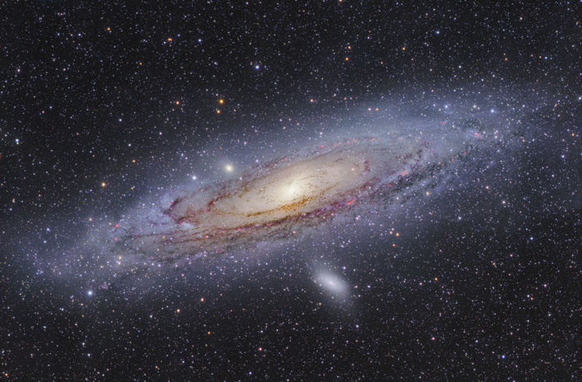


Sessão Astronomia
Sábado, 13 de Junho de 2015, às 21:00
Auditório do Observatório Dietrich Schiel
Entrada franca
Tema da Palestra:
Estrelas: Fábricas dos Elementos
Palestrante: Daniel Eurico Salvador de Sousa
Sinopse:
Estamos rodeados pelos elementos químicos que constituem a tabela periódica. Seja por nossa estrela (o Sol), o céu azul, o ar que respiramos, o chão por onde caminhamos, nossos bens materiais e todas as formas de vida existentes no planeta. Apesar de não ser muito divulgado, todas essas expressões da matéria possuem uma origem em comum, as estrelas.
A Sessão Astronomia desta semana busca esclarecer onde ocorre a formação dos elementos químicos e apresentar vários exemplos do nosso cotidiano.
Credito da Imagem: M31 – Galáxia de Andromeda contendo 1 trilhão de estrelas e determinadas a partir de observações feitas com o Telescópio Espacial Spitzer em 2006.
fonte: http://www.starpointing.com/ccd/m31.html
Maiores informações: (16) 3373-9191
Realização:

